Slide 1
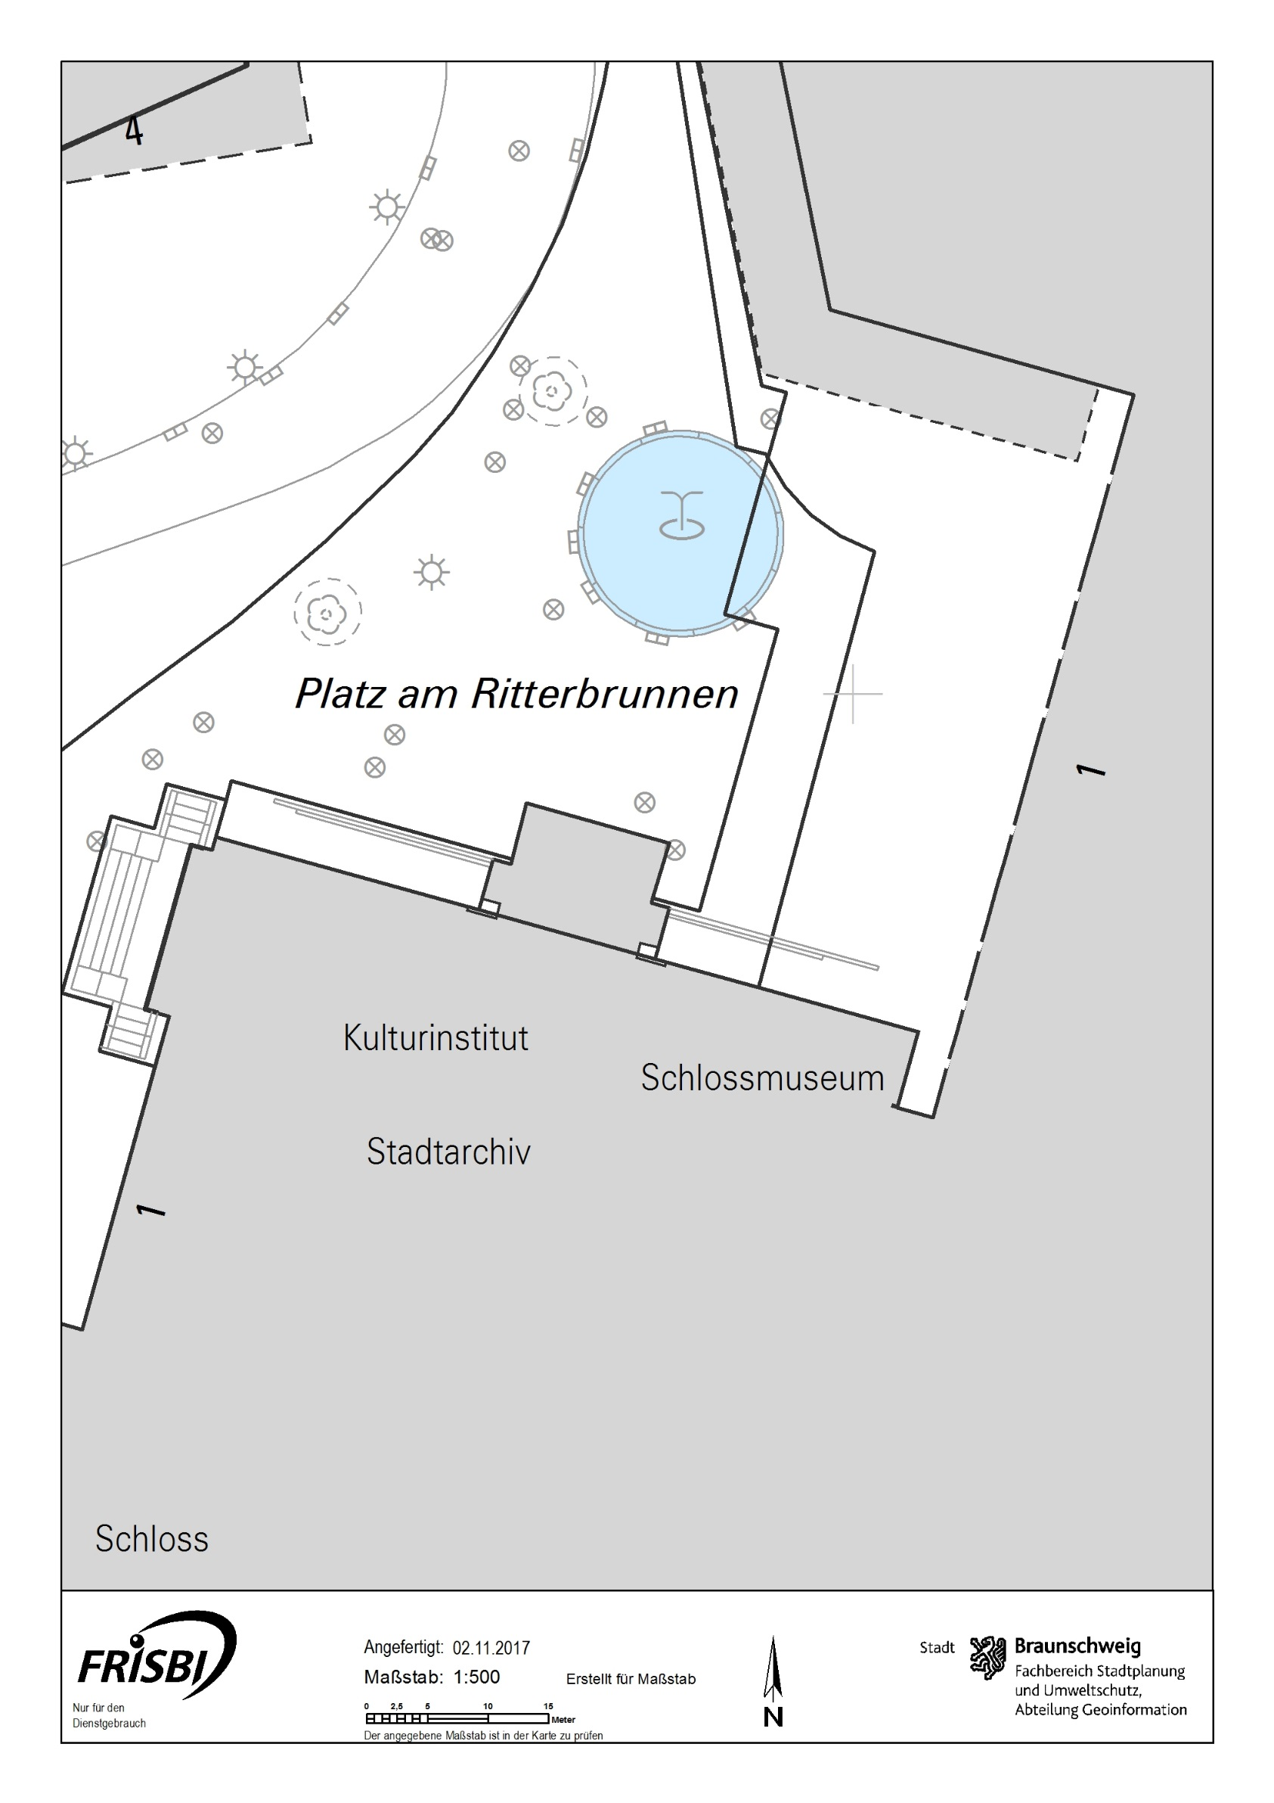
Fläche zwingend freihalten
Nutzbare Fläche
Einzelfallbetrachtung
1
5 m
5 m
2
Flächen für die Feuerwehr
Flächen für die Feuerwehr
5 m
5 m
12 m
Sprinkleranlage frei halten
Veranstalter: | Aktionsfläche (18 x 14 m) Infomobil (20 x 5 m)
Projektname / Modulname:
Maßstab: 1 : 500 @DIN A4
Planungsstand:
Fläche zwingend freihalten
Nutzbare Fläche
Einzelfallbetrachtung (mit FW abstimmen)

